Slide 1
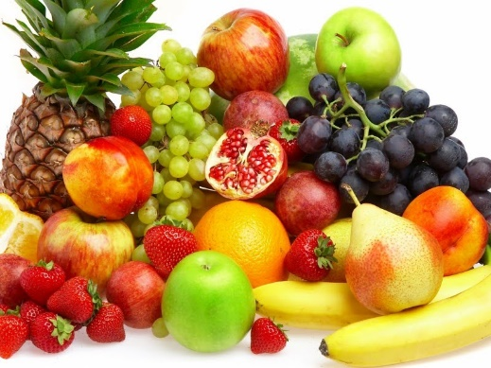
Я досліджую світ
1 клас
Урок 19
Яка їжа корисна,
а яка — шкідлива?

Slide 2
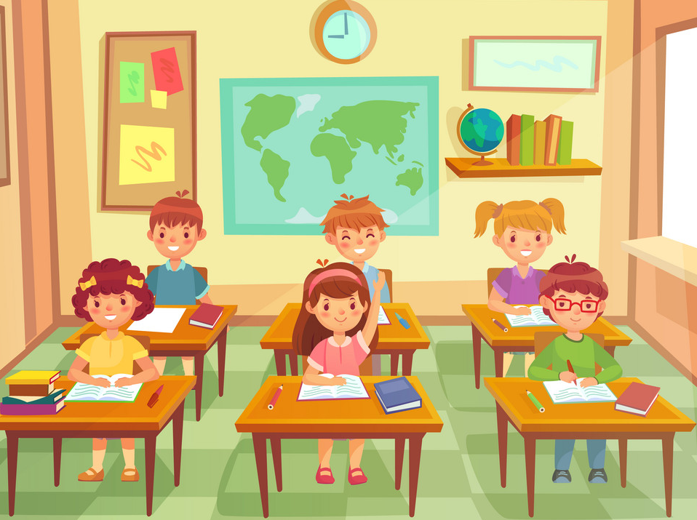
Налаштуймося на роботу
Усім, усім
добрий день!
Геть з дороги,
наша лінь!
Хай не заважає працювати
Гарним хлопцям та дівчатам.

Slide 3
Вправа «Синоптик»
Яка зараз пора року?
Який місяць?
Яке число?
Який день тижня?

Slide 4
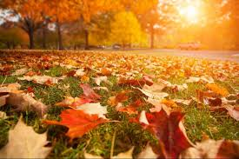
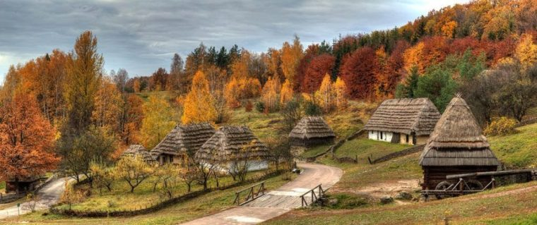
Вправа «Синоптик»
Який стан неба?
Яка температура повітря?
Чи дує вітер? Якщо так, то сильний чи повільний?
Чи були протягом дня опади?

Slide 5
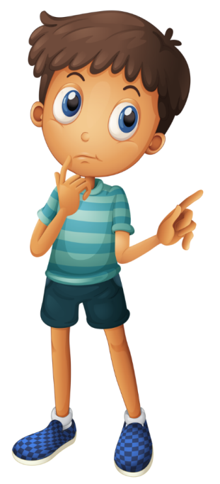
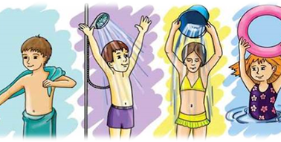
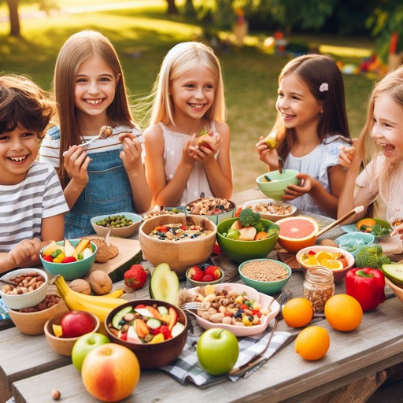
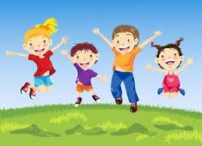
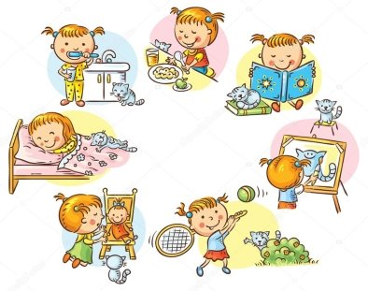
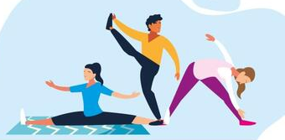
Пригадай, від чого залежить здоров’я.
Загартову-вання
Правильне
харчування
Свіже повітря
квітка здоро- в’я
Гарний настрій
Розпоря-док дня
Фізичні вправи

Slide 6
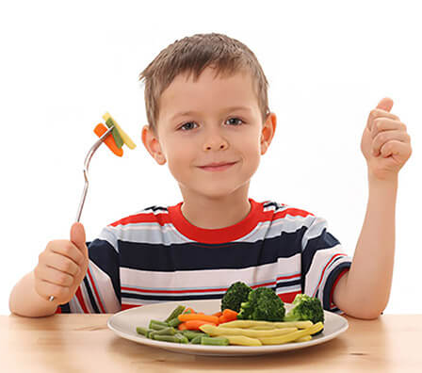
Поміркуй, для чого людина щодня вживає їжу?
Харчування – неодмінна умова нашого життя.
З їжею ми отримуємо поживні речовини необхідні для роботи мозку, серця, легенів, м’язів.
Від того, яку їжу ти вживаєш, залежить твоє здоров’я.
А ще здоров’я залежить від того,
як швидко і часто ти їси,
на скільки ретельно пережовуєш їжу.
Отже, щоб бути здоровим, потрібно правильно харчуватися.

Slide 7
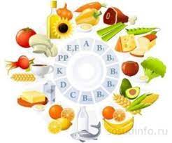
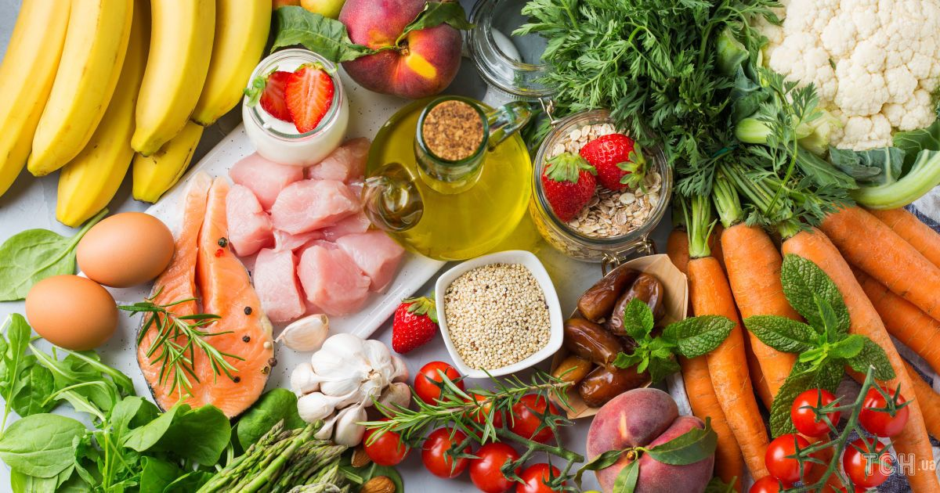
Вітаміни
А ще у тебе є помічники.
Це – вітамини. Слово «вітамін» походить від латинського слова «vita» - життя.
Вітаміни мають латинські імена, які пишемо з великої букви.
Якщо вітамінів не вистачає, людина тяжко хворіє.

Slide 8
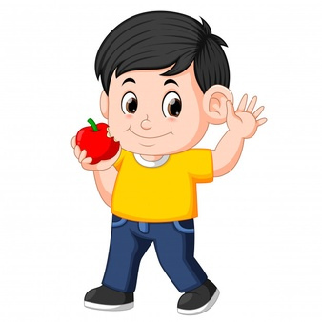
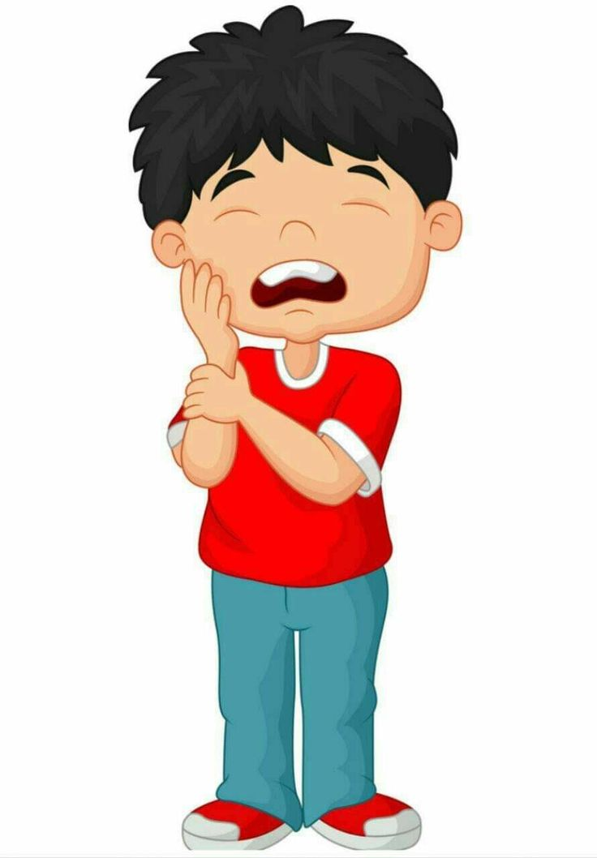
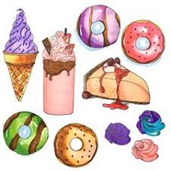
Розглянь малюнки. Що порадить здоровий хлопчик, своєму хворому другові?
Здорове харчування.
Що це?

Slide 9
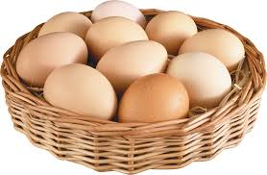
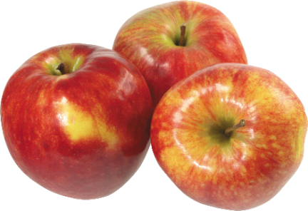
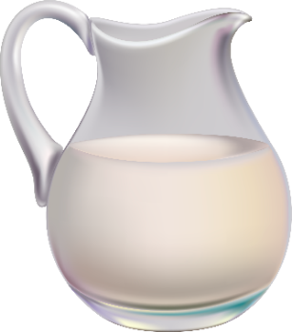
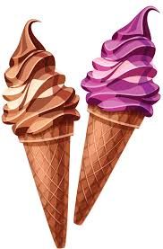
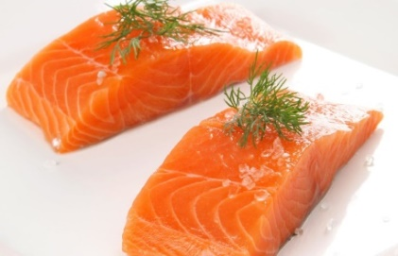
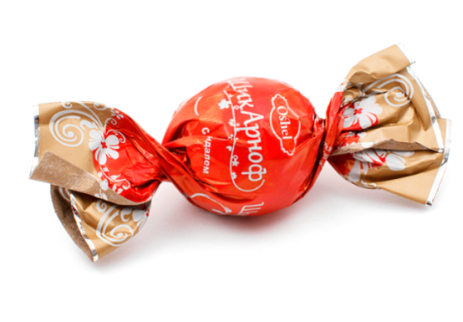
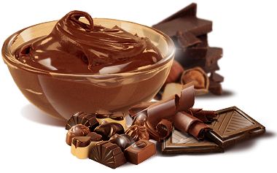
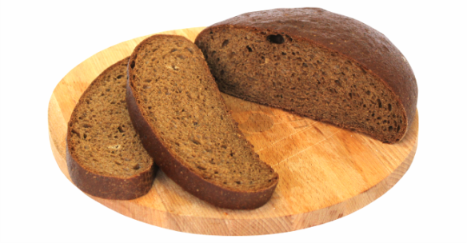
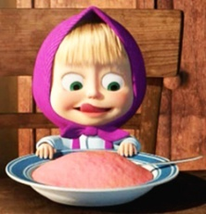
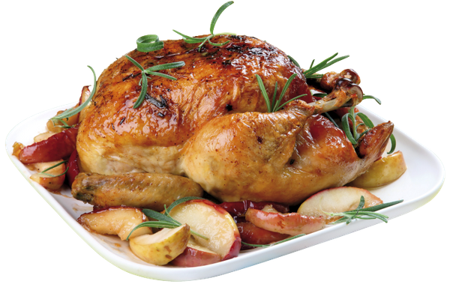
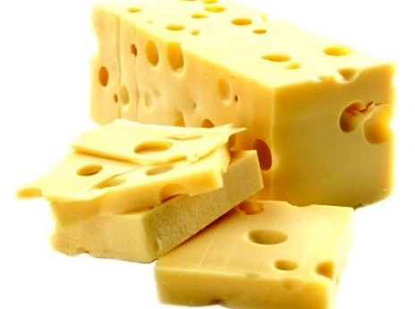
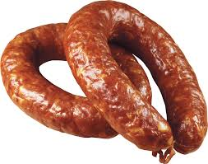
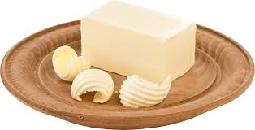
Запам’ятай!
Що зображено на фото? Назви одним словом
Правильне харчування – запорука твого здоров’я.
Продукти харчування діляться на:
Корисні для здоров’я
Шкідливі для здоров’я

Slide 10
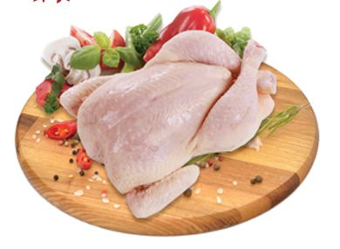
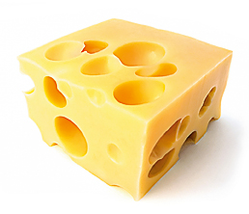
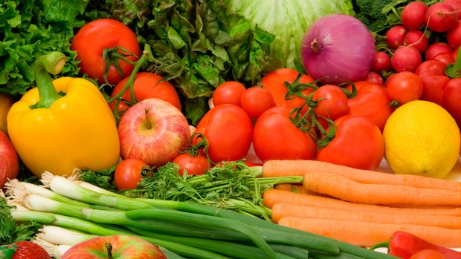
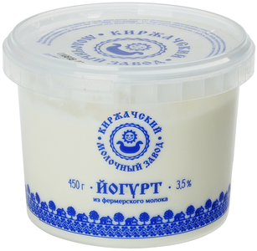
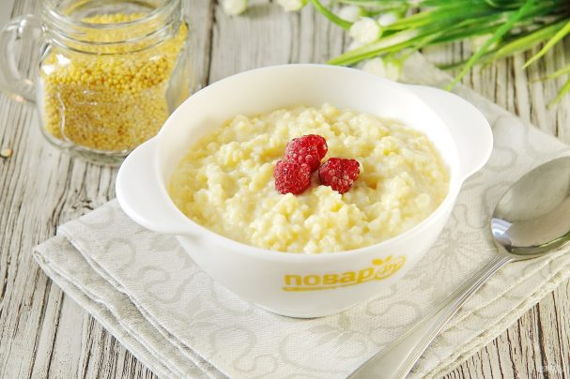
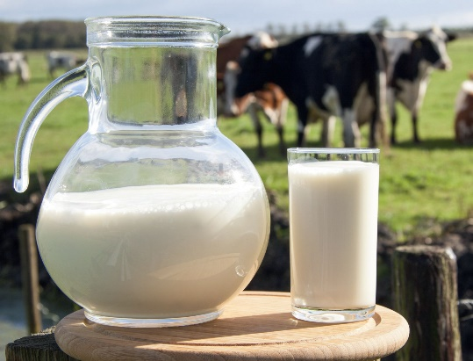
Назви продукти, корисні для здоров’я. Доповни перелік

Slide 11
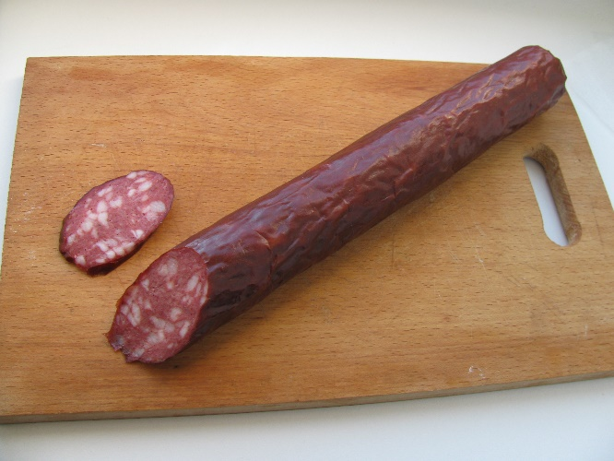
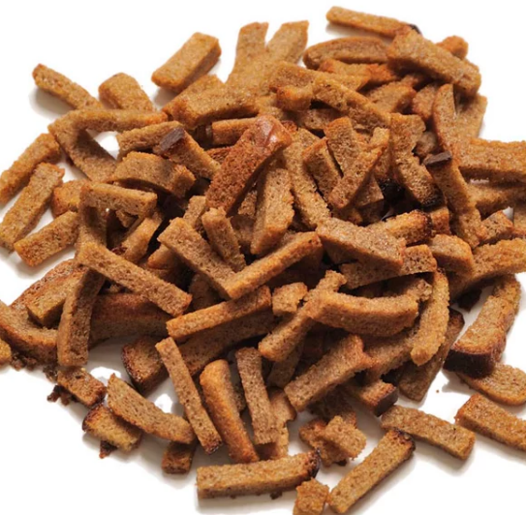
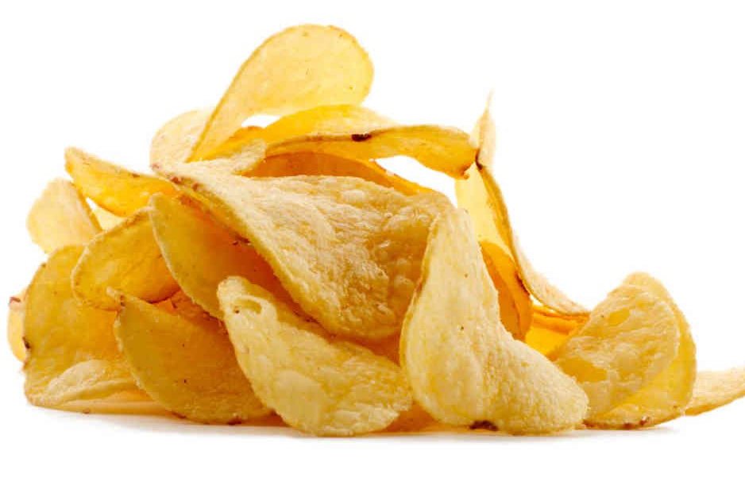
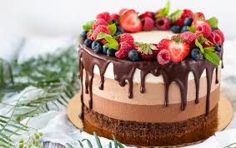
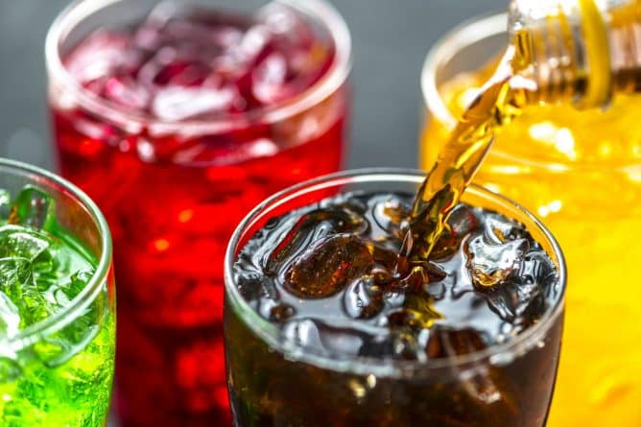
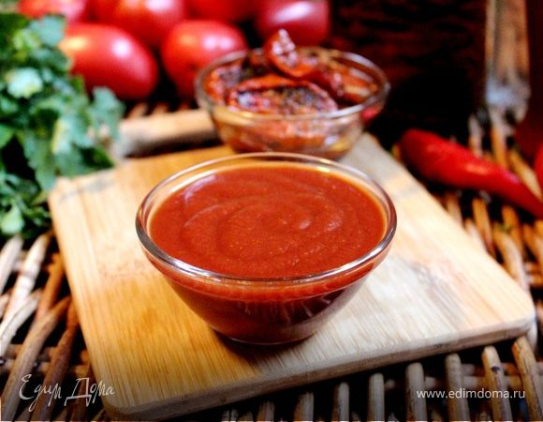
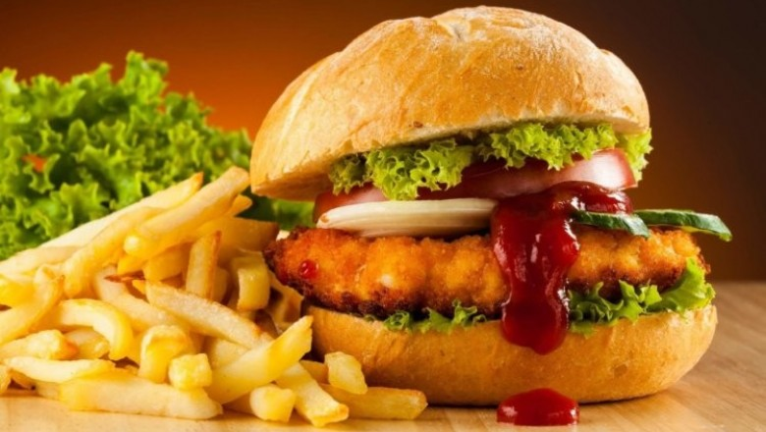
Назви продукти, шкідливі для здоров’я. Доповни перелік

Slide 12
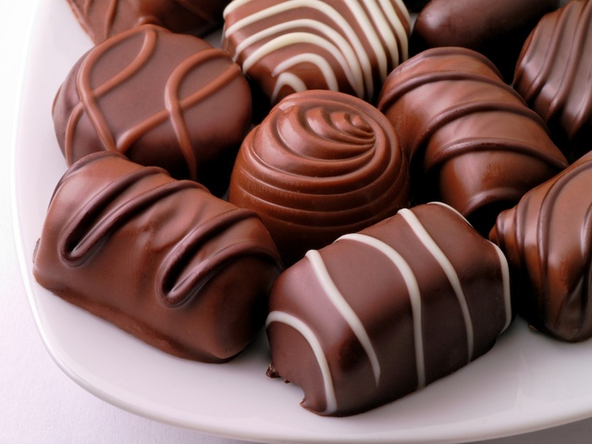
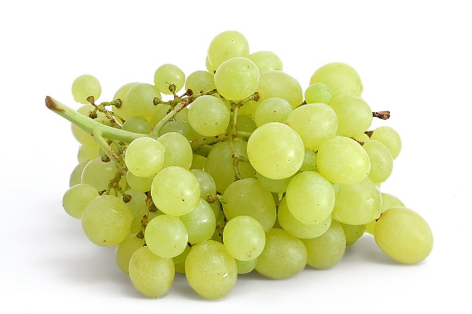
Гра «Країна здоров’яків»
Якщо це корисно для здоров’я, плесни в долоні, якщо шкідливо – тупочи ногами.

Slide 13
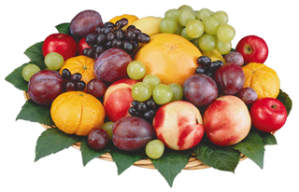
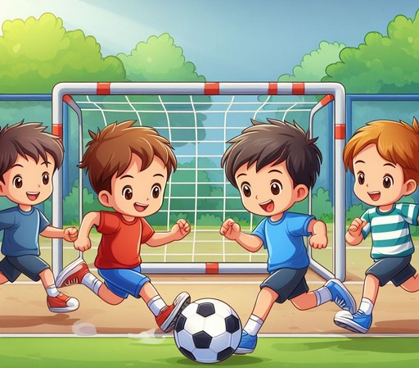
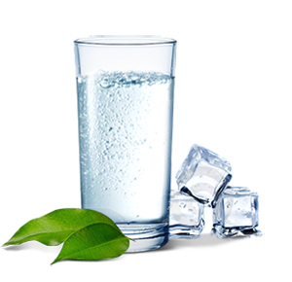
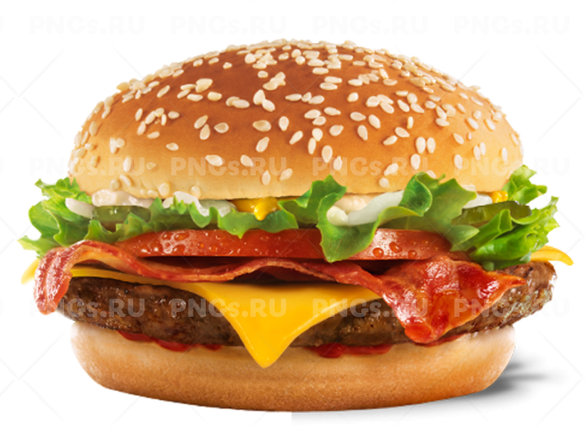
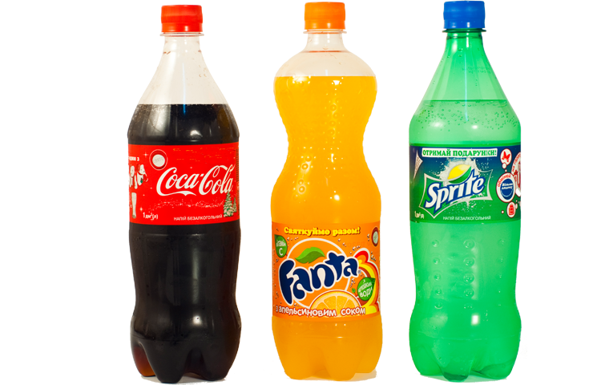
Ситуативна гра
Петрусь грав з хлопцями у футбол. Настав час перерива в грі. Хлопці розбіглися по домівках. Петрусеві мама дала гроші на обід. Він купив газировку, гамбургер та смачно поїв. «Адже на свіжому повітрі все корисно робити» - подумав Петрусь.
Що зробив Петрусь неправильно?

Slide 14
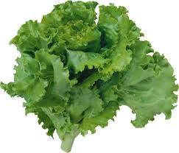
Робота в зошиті
Відгадай загадку
Сала́т— страва, що готується з різних сирих, запечених, відварених чи солених, маринованих продуктів.
Поміркуй, що таке салат
Був зерном він у землі,
Став із сіллю на столі.
З ним їсти ми сідаємо
Й дорогих гостей стрічаємо.
Хліб
Попроси дорослих навчити тебе готувати овочевий або фруктовий салат.
Зошит.
Сторінка
18 №1-2
В завданні 2 обери і познач, з яких продуктів готують твій улюблений салат.

Slide 15
Висновок. Щоб вирости сильним, здоровим і розумним, слід пам’ятати прості правила
Щодня вживай молочні продукти, овочі, фрукти та ягоди.
Їж 4-5 разів на день в один і той самий час
Не розмовляй з повним ротом - це не гарно і небезпечно: ти можеш захлинутися.
Менше вживай солодощів
Що таке апетит?
Від чого він залежить?
Вживай їжу з апетитом
Апетит - це бажання їсти. Залежить він від твого настрою, запаху їжі, стану здоров’я тощо

Slide 16
Рефлексія
Обери своє ставлення до інформації на уроці
Це важливо для мене!
Я прислухаюсь до порад
Це мені не цікаво!

